Slide 1


РЕЗУЛЬТАТИ ЗА 2020 РІК ТА
ПЕРСПЕКТИВИ НА 2021 РІК
НАУКОВОЇ Й НАУКОВО-ТЕХНІЧНОЇ ДІЯЛЬНОСТІ
ХЕРСОНСЬКОГО ДЕРЖАВНОГО УНІВЕРСИТЕТУ
Перший проректор
Сергій ОМЕЛЬЧУК

Slide 2

СИЛЬНІ СТОРОНИ НАУКОВОЇ ДІЯЛЬНОСТІ УНІВЕРСИТЕТУ В 2020 РОЦІ
Сильні сторони
Показник наукової діяльності університету
1,1
ЗВО | Місце у загальному рейтингу |  | ТОП 200 Україна |  | Бал ЗНО на контракт |  | Scopus |  | Підсумковий бал
 | 2019 | 2020 | 2019 | 2020 | 2019 | 2020 | 2019 | 2020 | 2019 | 2020
ХДУ | 97-98 | 75 (↑22) | 97 | 55 (↑42) | 145 | 149 (↑4) | 84 | 82 (↑2) | 326 | 286 (↑40)
ХНТУ | 92-93 | 91 | 91 | 104 | 122 | 120 | 102 | 95 | 315 | 319
ХДМА | 196 | 182 | 183 | 165 | 140 | 159 | 167 | 131 | 490 | 455
ХДАЕУ | 198-200 | 190-191 | 127 | 138 | 201 | 201 | 167 | 142 | 495 | 481

Slide 3
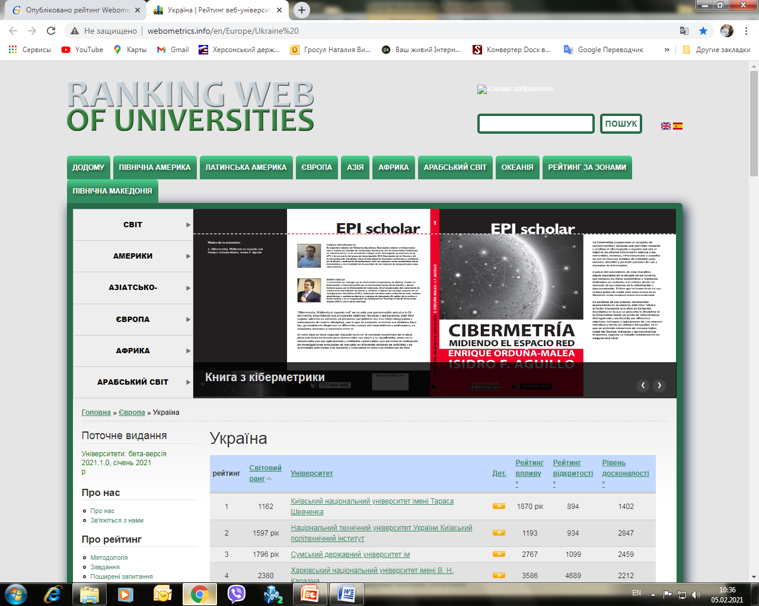
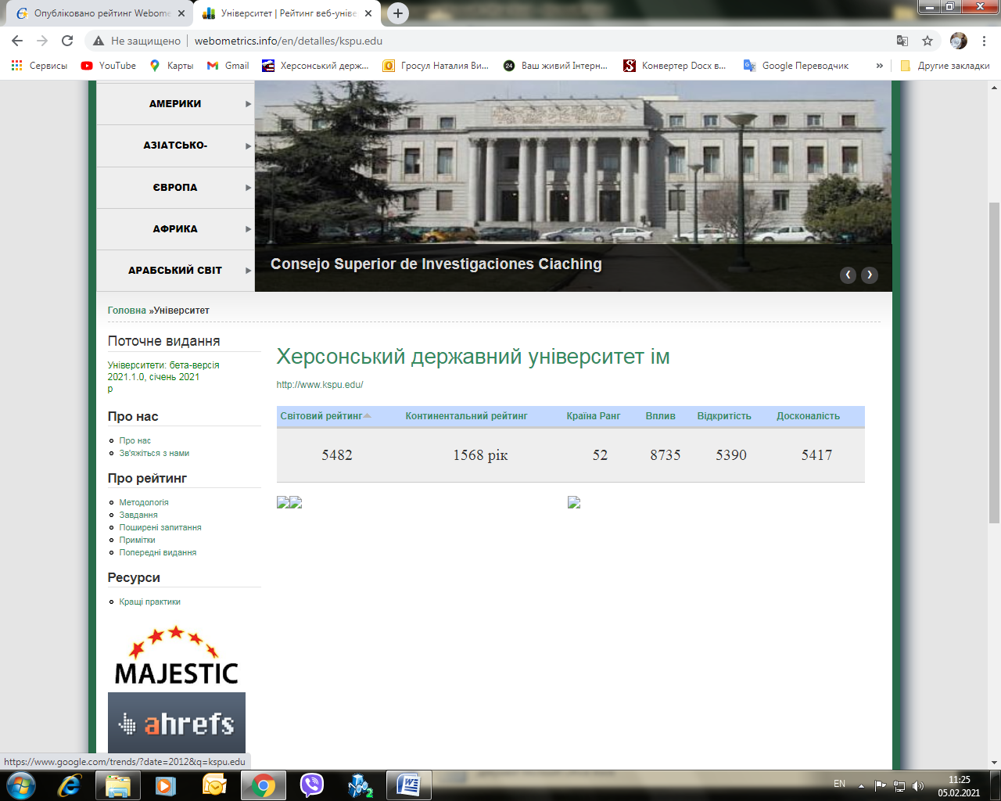
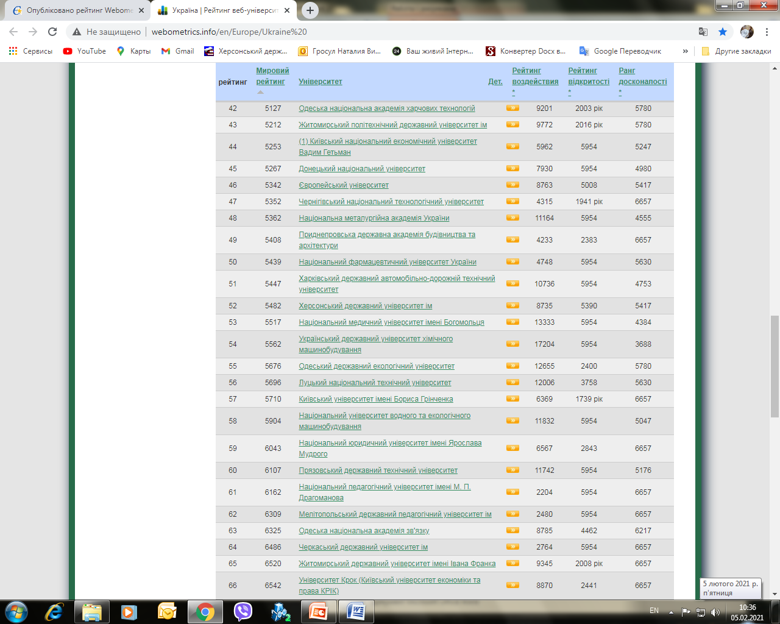
МІЖНАРОДНИЙ РЕЙТИНГ УНІВЕРСИТЕТІВ СВІТУ RANKING WEB OF UNIVERSITIES (WEBOMETRICS) ЗА 2020 РІК

Slide 4
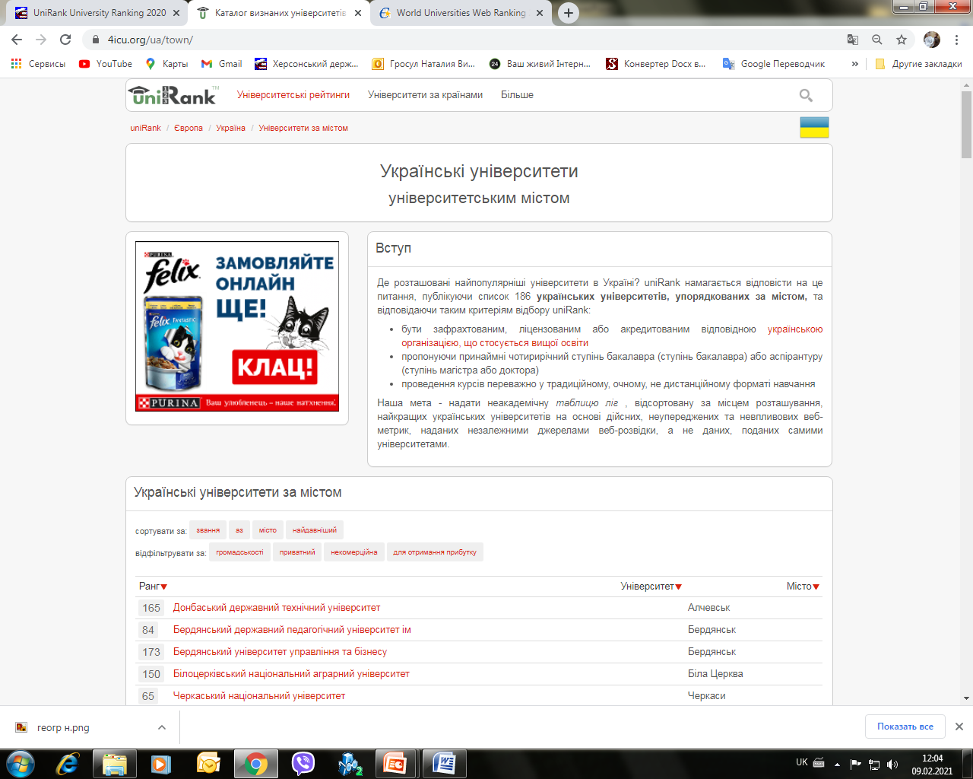
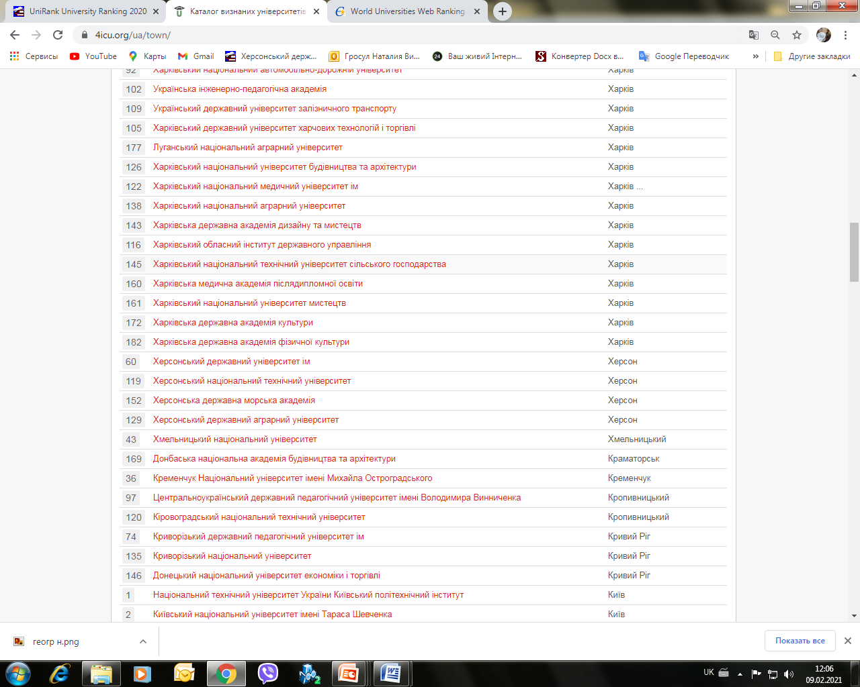
МІЖНАРОДНИЙ РЕЙТИНГ УНІВЕРСИТЕТІВ СВІТУ UNIRANK UNIVERSITY RANKING ЗА 2020 РІК

Slide 5
СЛАБКІ СТОРОНИ НАУКОВОЇ ДІЯЛЬНОСТІ УНІВЕРСИТЕТУ В 2020 РОЦІ
Біологія та охорона здоров’я
Галузь знань
«Біологія»
Галузь знань
«Охорона здоровʼя»
Суспільні науки
Галузь знань
«Освіта/педагогіка»
Галузь знань
«Публічне управління та адміністрування»
Галузь знань
«Журналістика»
Галузь знань
«Міжнародні відносини
Галузь знань
«Право»
Галузь знань
«Соціальні та поведінкові науки»
Галузь знань
«Сфера обслуговування»
Гуманітарні науки та мистецтво
Галузь знань
«Гуманітарні науки»
Галузь знань
«Культура і мистецтво»
Слабкі сторони
Виникають ризики успішно пройти державну атестацію університету в частині впровадження наукової (науково-технічної) діяльності за окремими науковими напрямами
1
4
5
Технічні науки
Галузь знань
«Інформаційні технології»
2
Математичні науки та природничі науки
Галузь знань
«Математичні науки»
Галузь знань
«Природничі науки»
3

Slide 6
У СКЛАДІ УНІВЕРСИТЕТУ
9
КІЛЬКІСТЬ факультетів
35
КІЛЬКІСТЬ КАФЕДР
23
КІЛЬКІСТЬ ОБ’ЄКТІВ НАУКОВОЇ ІНФРАСТРУКТУРИ
3
КІЛЬКІСТЬ СПЕЦІАЛІЗОВАНИХ УЧЕНИХ РАД
362
КІЛЬКІСТЬ НАУКОВО-ПЕДАГОГІЧНИХ ПРАЦІВНИКІВ
4 378
КОНТИНГЕНТ СТУДЕНТІВ

Slide 7
КАДРОВИЙ ПОТЕНЦІАЛ УНІВЕРСИТЕТУ
Середній вік докторів наук – 58 років
Середній вік кандидатів наук – 48 років

Slide 8
ЧИСЕЛЬНІСТЬ ШТАТНИХ НАУКОВО-ПЕДАГОГІЧНИХ ПРАЦІВНИКІВ ТА ЗДОБУВАЧІВ ІІІ (ОСВІТНЬО-НАУКОВОГО) РІВНЯ ЗА НАУКОВИМИ НАПРЯМАМИ
Кількість кафедр
18
10
Загальна кількість НПП
164
120
Докторів наук, професорів
30
11
4
2
30
27
5
3
6
21
1
Кандидатів наук,
доцентів
112
74
20
20
11
Докторантів
3
0
0
0
0
Аспірантів
45
18
3
4
2
Суспільні науки
Гуманітарні науки та мистецтво
Біологія та охорона здоров’я
Математичні науки та природничі науки
Технічні науки

Slide 9
ДИНАМІКА кадрового потенціалу
Захищено дисертацій | 2017 | 2018 | 2019 | 2020
на здобуття наукового ступеня доктора наук | 9 | 4 | 4 | 2
на здобуття наукового ступеня кандидата наук | 6 | 12 | 14 | 3
на здобуття наукового ступеня доктора філософії | - | - | - | 3
480
449
427
362
отримано атестат професора - 1
отримано атестат доцента - 9

Slide 10
ОБСЯГИ НАДХОДЖЕНЬ ДО СПЕЦІАЛЬНОГО ФОНДУ ЗА НАУКОВУ ДІЯЛЬНІСТЬ НА 1 НПП
Середній обсяг надходжень
1 678,00 грн
412,16 грн
2019-2020
2017-2018
Середній обсяг надходжень
за 2017-2019
848,15 грн
1,1
Коефіцієнт наукової діяльності університету

Slide 11
НАДХОДЖЕННЯ ЗА НАУКОВУ ДІЯЛЬНІСТЬ
НА СПЕЦІАЛЬНИЙ ФОНД УНІВЕРСИТЕТУ
Назва послуг | Надійшло коштів, грн
Організація та проведення наукових конференцій | 104 824,00
Послуги наукової бібліотеки | 81 269,44
Спільний українсько-чеський проєкт | 110 000,00
Виконання госпдоговірних НДР | 400 696,00
Всього за 2020 рік | 696 789,94
Науковий напрям | Кафедра, яка проводила наукові конференції | Надійшло коштів, грн
Технічні науки | інформатики, програмної інженерії та економічної кібернетики | 53 234,00
Суспільні науки | загальної та соціальної психології | 51 590,00
 | економіки, менеджменту та адміністрування
 | публічного та міжнародного права і правоохоронної діяльності
 | теорії та методики дошкільної та початкової освіти
Гуманітарні науки та мистецтво | української філології та журналістики

Slide 12
НАДХОДЖЕННЯ ЗА НАУКОВУ ДІЯЛЬНІСТЬ НА СПЕЦІАЛЬНИЙ ФОНД УНІВЕРСИТЕТУ ТА ПРИДБАНЕ ОБЛАДНАННЯ
Обсяг коштів спеціального фонду за напрямом,
тис. грн
95,776
17,04
Частка коштів спеціального фонду на 1 НПП, грн
584,0
124,0
258,19
24,65
8 606,0
913,0
240,0
5,04
Вартість обладнання, придбаного
у 2020 р.,
тис. грн
166,499
0
1 029,99
0
0
Частка вартості обладнання
на 1 НПП,
грн
1 015,0
0
34 330,0
0
0
Суспільні науки
Гуманітарні науки та мистецтво
Біологія та охорона здоров’я
Математичні науки та природничі науки
Технічні науки

Slide 13
НАУКОВІ ДОСЛІДЖЕННЯ,
ЩО ФІНАНСУВАЛИСЯ МОН УКРАЇНИ
Біологія та охорона здоров’я
ПЕРЕХІДНЕ ФУНДАМЕНТАЛЬНЕ ДОСЛІДЖЕННЯ
«Молекулярний баркод симбіотичних угрупувань як основа для оцінки структури наземних літогенних біотопів»
(науковий керівник – д.б.н., проф. Ходосовцев О.Є.)
Обсяг фінансування – 206,252 тис.грн
Результати виконання: 2 монографії; 3 статті в журналах, що входять до НБД Scopus і Web of Science; 2 статті у наукових фахових виданнях України категорії «Б»; захист 1 дисертації на здобуття наукового ступеня доктора філософії; захист 1 дисертації на здобуття наукового ступеня кандидата біологічних наук
МІЖНАРОДНИЙ УКРАЇНСЬКО-ЧЕСЬКИЙ ПРОЄКТ
«Використання лишайників для моніторингу глобальних змін, що впливають на природні ліси Українських Карпат»
(науковий керівник – д.б.н., проф. Ходосовцев О.Є.)
Обсяг фінансування – 110,0 тис.грн
Результати виконання: ідентифіковано 360 видів лишайників та ліхенофільних грибів; виявилено 22 нових видів лишайників; встановлено
22 асоціації та 17 безрангових «унікальних» угруповань
Суспільні науки
немає
Гуманітарні науки та мистецтво
немає
Математичні науки та природничі науки
немає
Технічні науки
немає

Slide 14
ГОСПДОГОВІРНІ ДОСЛІДЖЕННЯ
ЗА НАУКОВИМИ НАПРЯМАМИ
Біологія та охорона здоров’я
6 НДР
258,19 тис. грн
Суспільні науки
2 НДР
95,776 тис. грн
Математичні науки та природничі науки
3 НДР
24,65 тис. грн
Гуманітарні науки та мистецтво
1 НДР
17,04 тис. грн
Технічні науки
1 НДР
5,04 тис. грн

Slide 15
КОМЕРЦІАЛІЗАЦІЯ ДІЯЛЬНОСТІ
НАУКОВИХ ЛАБОРАТОРІЙ
Біологія та охорона здоров’я
6 / 3 НДЛ
258,19 тис. грн
Суспільні науки
10 / 1 НДЛ
10,2 тис. грн
Математичні науки та природничі науки
2 / 1 НДЛ
12,6 тис. грн
Гуманітарні науки та мистецтво
4 / 0 НДЛ
без фінансування
Технічні науки
1 / 0 НДЛ
без фінансування
Загальна кількість наукових лабораторій – 23
НДЛ, що комерціалізують наукову діяльність – 4
Лабораторія, що бере участь у виконанні бюджетних програм – 1

Slide 16
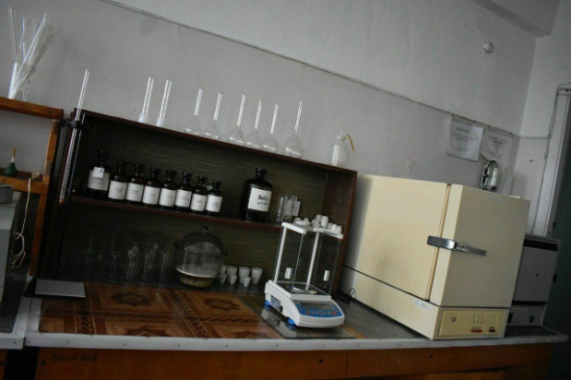
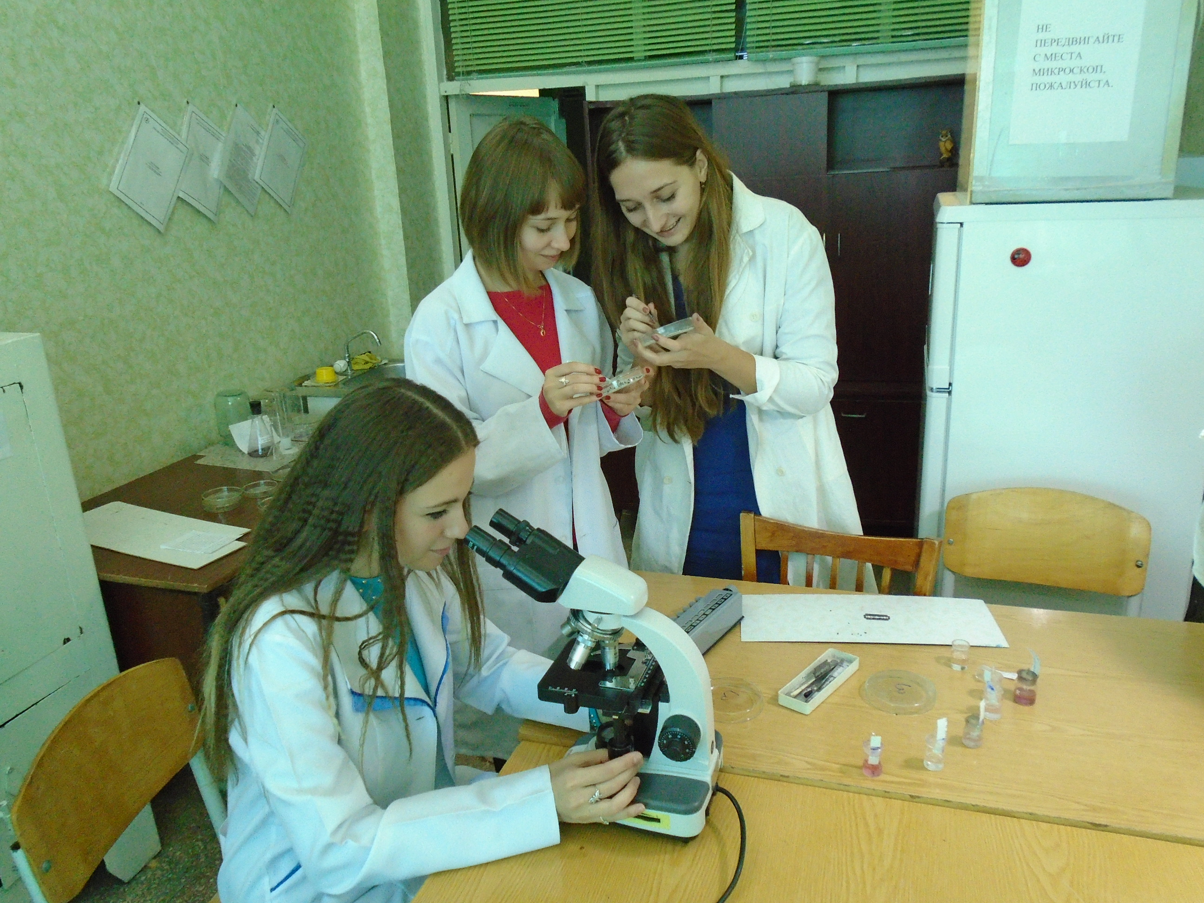
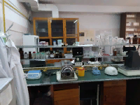
КОМЕРЦІАЛІЗАЦІЯ ДІЯЛЬНОСТІ
НАУКОВИХ ЛАБОРАТОРІЙ
Біологія та охорона здоров’я
Лабораторія біорізноманіття та екологічного моніторингу
ім. Й.К. Пачоського – 8,1 тис.грн
Лабораторія молекулярної біології – 316,252 тис.грн
Лаблраторія екології рослин, охорони довкілля та раціонального природокористування – 250,09 тис.грн
Суспільні науки
Центр прогнозно-планових ініціатив Таврійського регіону – 10,2 тис.грн
Математичні науки та природничі науки
Лабораторія аналітичного контролю – 12,6 тис.грн

Slide 17

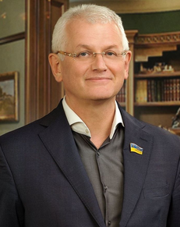
НАУКВОІ ШКОЛИ УНІВЕРСИТЕТУ
ЗА НАУКОВИМИ НАПРЯМАМИ
Біологія та охорона здоров’я
Філогенія, таксономія, різноманіття та охорона фіто-, бріо- та ліхенобіоти Північного Причорномор’я
(д.б.н., проф. Бойко М.Ф.)
Технічні науки
Інформаційно-комунікаційні технології в освіті
(д.пед.н., проф. Співаковський О.В.

Slide 18
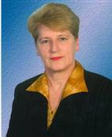


НАУКВОІ ШКОЛИ УНІВЕРСИТЕТУ
ЗА НАУКОВИМИ НАПРЯМАМИ
Гуманітарні науки та мистецтво
Технології формування комунікативно-професійної компетенції майбутніх фахівців гуманітарної сфери в умовах стандартизованої мови освіти
(д.пед.н., проф. Пентилюк М.І.)
Лінгвокогнітивні та комунікативно-прагматичні аспекти дослідження тексту
(д.філол.н., проф. Бєлєхова Л.І.)
Комунікативно-діяльнісний підхід у формуванні мовної компетентності учнів
(д.пед.н., проф. Михайловська Г.О.)

Slide 19
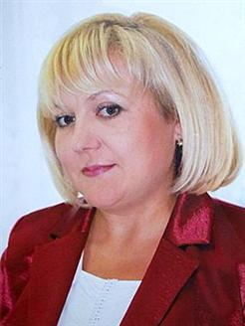
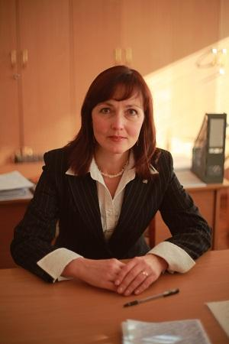
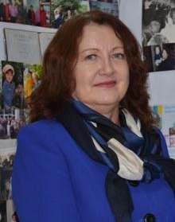
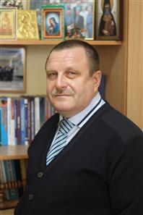

НАУКВОІ ШКОЛИ УНІВЕРСИТЕТУ
ЗА НАУКОВИМИ НАПРЯМАМИ
Суспільні науки
Фундаментальні та прикладні проблеми освітньої галузі
(д.пед.н., проф. Слюсаренко Н.В.)
Теорія та практика кримінального процесу та криміналістики
(д.ю.н., проф. Стратонов В.М.)
Психологія соціальної мобільності особистості
(д.психол.н., проф. Блинова О.Є.)
Інноваційні технології викладання іноземних мов у середніх та вищих закладах України
(д.пед.н., проф. Заболотська О.О.)
Соціалізація дитини в сім’ї: теорія, історія, практика
(д.пед.н., проф. Федяєва В.Л.)

Slide 20
НАЙБІЛЬШ РЕЗУЛЬТАТИВНІ НАУКОВІ ШКОЛИ У 2020 РОЦІ
Психологія соціальної мобільності особистості
(керівник – д.психол.н., проф. Блинова Олена Євгенівна)
Інноваційні технології викладання іноземних мов у середніх та вищих закладах України
(керівник – д.пед.н., проф. Заболотська Ольга Олександрівна)
Основні критерії ефективної діяльності:
- захист дисертацій членів наукової школи;
- публікаційна активність;
- індексування праць.
Теорія та практика кримінального процесу та криміналістики
(керівник – д.ю.н., проф. Стратонов Василь Миколайович )
Фундаментальні та прикладні проблеми освітньої галузі
(керівник – д.пед.н., проф. Слюсаренко Ніна Віталіївна )

Slide 21
НАУКОВІ ФАХОВІ ВИДАННЯ УНІВЕРСИТЕТУ КАТЕГОРІЇ «Б»
Біологія та охорона здоров’я
Чорноморський ботанічний журнал
Природничий альманах (біологічні науки)
Суспільні науки
Збірник наукових праць «Педагогічні науки»
Науковий вісник Херсонського державного університету. Серія «Психологічні науки»
Інсайт: психологічні виміри суспільства
Науковий вісник Херсонського державного університету. Серія «Економічні науки»
Український журнал медицини, біології та спорту (серія Біологічні науки, Медичні науки)
(ХДУ співзасновник)
Гуманітарні науки та мистецтво
Південний архів (філологічні науки)
Науковий вісник Херсонського державного університету. Серія «Германістика та міжкультурна комунікація»
Математичні науки та природничі науки
Науковий вісник Херсонського державного університету. Серія «Географічні науки»
Технічні науки
Information Technologies in Education
Забезпечують публікації за 20 спеціальностями

Slide 22
НАУКОВІ ФАХОВІ ВИДАННЯ УНІВЕРСИТЕТУ КАТЕГОРІЇ «Б»
Суспільні науки
Забезпечує публікації
за 5 спеціальностями – 011, 012, 013, 014, 015
Забезпечує публікації
за 1 спеціальністю - 053
Забезпечує публікації
за 2 спеціальностями – 015, 073
Забезпечує публікації
за 1 спеціальністю - 053

Slide 23
НАУКОВІ ФАХОВІ ВИДАННЯ УНІВЕРСИТЕТУ КАТЕГОРІЇ «Б»
Біологія та охорона здоров’я
У
(ХДУ співзасновник)
Забезпечує публікації
за 1 спеціальністю - 091
Забезпечує публікації
за 1 спеціальністю - 091
Забезпечує публікації
за 9 спеціальностями - 017, 091, 221, 222, 224, 226, 227, 228, 229

Slide 24
НАУКОВІ ФАХОВІ ВИДАННЯ УНІВЕРСИТЕТУ КАТЕГОРІЇ «Б»
Гуманітарні науки та мистецтво
Математичні науки та природничі науки
Технічні науки
Забезпечує публікації
за 2 спеціальностями – 103, 106
Забезпечує публікації
за 1 спеціальністю - 035
Забезпечує публікації
за 1 спеціальністю - 035
Забезпечує публікації
за 1 спеціальністю - 011

Slide 25
ПУБЛІКАЦІЙНА АКТИВНІСТЬ НПП УНІВЕРСИТЕТУ
У НБД SCOPUS ТА WоS
Кількість статей у НБД Scopus та Web of Science на одного НПП за 2020 рік – 0,37

Slide 26
ПУБЛІКАЦІЙНА АКТИВНІСТЬ У НБД SCOPUS ТА WоS
ТА У НАУКОВИХВИДАННЯХ КАТЕГОРІЇ «Б»
ЗА НАУКОВИМИ НАПРЯМАМИ
НБД
Кат. Б
81
106
СУСПІЛЬНІ НАУКИ
6
ТЕХНІЧНІ НАУКИ
26
БІОЛОГІЯ ТА ОХОРОНА ЗДОРОВ’Я
33
ГУМАНІТАРНІ НАУКИ ТА МИСТЕЦТВО
18
МАТЕМАТИЧНІ НАУКИ ТА ПРИРОДНИЧІ НАУКИ
18 кафедр
30
1 кафедра
8
4 кафедри
8
10 кафедр
8
2 кафедри

Slide 27
РОЗПОДІЛ ПУБЛІКАЦІЙ У ВИДАННЯХ,
ЩО ВХОДЯТЬ ДО НБД SCOPUS ЗА КВАРТИЛЯМИ
Науковий напрям | Загальна кількість статей (з урахуванням подвійного індексування журналів) | Q₁ | Q₂ | Q₃ | Q₄
Суспільні науки | 35 | 0 | 12 | 5 | 18
Технічні науки | 25 | 0 | 0 | 6 | 19
Біологія та охорона здоров’я | 7 | 1 | 1 | 2 | 3
Математичні науки та природничі науки | 6 | 0 | 1 | 0 | 5
Гуманітарні науки та мистецтво | 0 | 0 | 0 | 0 | 0
Разом за 2020 рік | 73 (↑18) | 1 | 14 (↑3) | 13 (↑5) | 45 (↑10)
Разом за 2019 рік | 55 | 1 | 11 | 8 | 35

Slide 28
ПУБЛІКАЦІЙНА АКТИВНІСТЬ НА 1 НПП
НБД SCOPUS та WоS
135
0,37
Категорії «Б»
189
0,52
УСЬОГО
324
0,89

Slide 29
ПУБЛІКАЦІЙНА АКТИВНІСТЬ НПП УНІВЕРСИТЕТУ У НБД SCOPUS ТА WоS
h-індекс | Науковці | НБД
9 | Мойсієнко І.І. | Scopus
8 | Мойсієнко І.І. | WoS
8 | Ходосовцев О.Є. | Scopus і WoS
7 | Попович І.С. | WoS
6 | Кобець В.М. | Scopus
5 | Попович І.С. | Scopus
 | Кравцов Г.М. | Scopus
4 | Валько Н.В. | Scopus
 | Дармостук В.В. | Scopus
 | Кушнір Н.О. | Scopus
 | Бойко М.Ф. | Scopus
 | Блинова О.Є. | Scopus
 | Львов М.С. | Scopus
 | Песчаненко В.С. | Scopus
 | Наумович Г.О. | WoS

Slide 30
ТОП-10 НАУКОВЦІВ УНІВЕРСИТЕТУ ЗА КІЛЬКІСТЮ ПУБЛІКАЦІЙ, ІНДЕКСОВАНХ У НБД SCOPUS
Науковці | Індекс Хірша | Документи | Цитування
Мойсієнко І.І. | 9 | 16 | 199
Ходосовцев О.Є. | 8 | 20 | 171
Кобець В.М. | 6 | 43 | 86
Попович І.С. | 5 | 12 | 40
Песчаненко В.С. | 4 | 36 | 54
Львов М.С. | 4 | 26 | 61
Кравцов Г.М. | 4 | 24 | 61
Блинова О.Є. | 4 | 9 | 34
Бистрянцева А.М. | 4 | 9 | 27
Бойко М.Ф. | 4 | 6 | 35

Slide 31
ТОП-10 НАУКОВЦІВ УНІВЕРСИТЕТУ ЗА КІЛЬКІСТЮ ПУБЛІКАЦІЙ, ІНДЕКСОВАНИХ У НБД WEB OF SCIENCE
Науковці | Публікації
Попович І.С. | 27
Ходосовцев О.Є. | 16
Мойсієнко І.І. | 13
Івашина Ю.К. | 10
Блинова О.Є. | 10
Кобець В.М. | 7
Стрикаленко Є.А. | 6
Бойко М.Ф | 5
Кузьменков С.Г. | 5
Петухова Л.Є. | 5

Slide 32
КІЛЬКІСТЬ МОНОГРАФІЙ ТА РОЗДІЛІВ МОНОГРАФІЙ
ЗА НАУКОВИМИ НАПРЯМАМИ
Показник | Технічні науки | Математичні науки та природничі науки | Біологія та охорона здоров’я | Гуманітарні науки та мистецтво | Суспільні науки | Ʃ
Монографії, опубліковані в закордонних виданнях офіційними мовами ЄС | 0 | 0 | 0 | 0 | 0 | 0 (↓3)
Монографії, опубліковані у вітчизняних виданнях | 2 | 1 (у спів.) | 4 (1 у спів.) | 4 | 2 | 12 (↑3)
Розділи монографій, опубліковані в закордонних виданнях офіційними мовами ЄС | 2 | 0 | 0 | 11 | 7 | 20 (↓17)
Розділи монографій, опубліковані у вітчизняних виданнях | 1 | 0 | 1 | 6 | 13 | 21 (↓5)
Всього | 5 | 1 (у спів.) | 5 (1 у спів.) | 21 | 22 | 53 (↓22)

Slide 33
КІЛЬКІСТЬ ПІДРУЧНИКІВ ТА НАВЧАЛЬНИХ ПОСІБНИКІВ ЗА НАУКОВИМИ НАПРЯМАМИ
Показник | Технічні науки | Математичні науки та природничі науки | Біологія та охорона здоров’я | Гуманітарні науки та мистецтво | Суспільні науки | Ʃ
Підручники з грифом МОН України | 0 | 1 | 0 | 0 | 0 | 1
Підручники, які затвердила вчена рада ХДУ або іншого ЗВО/НУ | 0 | 0 | 0 | 0 | 3 | 3 (↓1)
Всього підручників | 0 | 1 | 0 | 0 | 3 | 4 (↓1)
Посібники, які рекомендувало МОН України | 0 | 0 | 0 | 4 | 0 | 4 (↑3)
Посібники, які рекомендувала вчена рада ХДУ або іншого ЗВО/НУ | 0 | 4 | 20 | 5 | 2 | 31 (↓4)
Посібники інші | 0 | 3 | 7 | 2 | 16 | 28 (↓35)
Всього навчальних посібників | 0 | 7 | 27 | 11 | 18 | 63 (↓38)

Slide 34
РЕЙТИНГ КАФЕДР, ВИКЛАДАЧІ ЯКИХ МАЮТЬ ВИСОКУ ПУБЛІКАЦІЙНУ АКТИВНІСТЬ
Ранг | Назва кафедри | Коефіцієнт активності
1 | кафедра загальної та соціальної психології | 6,5
2 | кафедра інформатики, програмної інженерії та економічної кібернетики | 2,22
3 | кафедра галузевого права | 2,2
4 | кафедра олімпійського та професійного спорту | 2,2
5 | кафедра практичної психології | 2,0
6 | кафедра біології людини та імунології | 1,875
7 | кафедра теорії та методики фізичного виховання | 1,857
8 | кафедра фізики та методики її навчання | 1,833
9 | кафедра ботаніки | 1,75
10 | кафедра педагогіки та психології дошкільної та початкової освіти | 1,64
11 | кафедра алгебри, геометрії та математичного аналізу | 1,625

Slide 35
РЕЙТИНГ КАФЕДР ЗА ПУБЛІКАЦІЙНОЮ АКТИВНІСТЮ
Ранг | Назва кафедри | Коефіцієнт активності
11 | кафедра географії та екології | 1,47
12 | кафедра соціальної роботи, соціальної педагогіки та соціології | 1,222
13 | кафедра педагогіки, психології й освітнього менеджменту імені проф. Є. Петухова | 1,0
14 | кафедра медико-біологічних основ фізичного виховання та спорту | 1,0
15 | німецької та романської філології | 0,9
16 | кафедра готельно-ресторанного та туристичного бізнесу | 0,875
17 | кафедра історії, археології та методики викладання | 0,875
18 | кафедра фізичної терапії та ерготерапії | 0,875
19 | кафедра культурології | 0,8
20 | кафедра фінансів, обліку та підприємництва | 0,769
21 | кафедра спеціальної освіти | 0,75
22 | кафедра економіки, менеджменту та адміністрування | 0,727
23 | кафедра теорії та методики дошкільної та початкової освіти | 0,714

Slide 36
ПРОВЕДЕННЯ НАУКОВИХ КОНФЕРЕЦІЙ
Міжнародного рівна
3
2
Усеукраїнського рівня
6
5
1
0
0
0
0
1
Регіонального рівня
1
3
0
0
0
Усього конференцій
10
10
1
0
1
Суспільні науки
Гуманітарні науки та мистецтво
Біологія та охорона здоров’я
Математичні науки та природничі науки
Технічні науки

Slide 37
ПІДВІЩЕННЯ КВАЛІФІКАЦІЇ
НАУКОВО-ПЕДАГОГІЧНИХ ПРАЦІВНИКІВ УНІВЕРСИТЕТУ
У закладах вищої освіти України
15
9
У закордонних закладах вищої освіти
6
2
6
7
3
1
0
0
Суспільні науки
Гуманітарні науки та мистецтво
Біологія та охорона здоров’я
Математичні науки та природничі науки
Технічні науки
На базі ХДУ підвищили кваліфікацію 19 НПП з інших закладів вищої освіти України

Slide 38
НАУКОВІ ОБʼЄДНАННЯ СТУДЕНТІВ УНІВЕРСИТЕТУ
Кількість об'єднань
49
26
13
3
2
Суспільні науки
Гуманітарні науки та мистецтво
Загальна кількість студентів, які брали участь у виконанні НДР – 1 449
Біологія та охорона здоров’я
Математичні науки та природничі науки
Технічні науки

Slide 39
ПЕРЕМОЖЦІ ІІ ТУРУ ВСЕУКРАЇНСЬКОГО КОНКУРСУ СТУДЕНТСЬКИХ НАУКОВИХ РОБІТ
ІЗ ГАЛУЗЕЙ ЗНАНЬ ТА СПЕЦІАЛЬНОСТЕЙ
І місце
5
2
ІІ місце
3
1
0
0
0
1
0
0
ІІІ місце
8
2
1
0
1
Усього
16
5
1
1
1
Суспільні науки
Гуманітарні науки та мистецтво
Біологія та охорона здоров’я
Математичні науки та природничі науки
Технічні науки
Для участі у ІІ турі рекомендовано 94 наукові роботи, запрошено на підсумкову конференцію 70 студентів

Slide 40
ПРЕМІЯ МОЛОДИМ УЧЕНИМ
Премія кращому молодому ученому
Херсонського державного університету
Номінація - гуманітарні науки, культура і мистецтво, суспільні науки
Номінація - математичні та природничі науки, технічні науки, біологія та охорона здоров’я
Положення про премію кращому молодому ученому ХДУ затверджено вченою радою університету
(протокол від 21.12.2020 №7)

Slide 41

СТИПЕНДІЇЇ МОЛОДИХ УЧЕНИХ
Стипендію Кабінету Міністрів України
для молодих учених
призначено аспіранту
Дармостукові Валерію Вікторовичу
на 2020-2023 роки

Slide 42

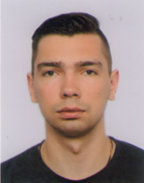
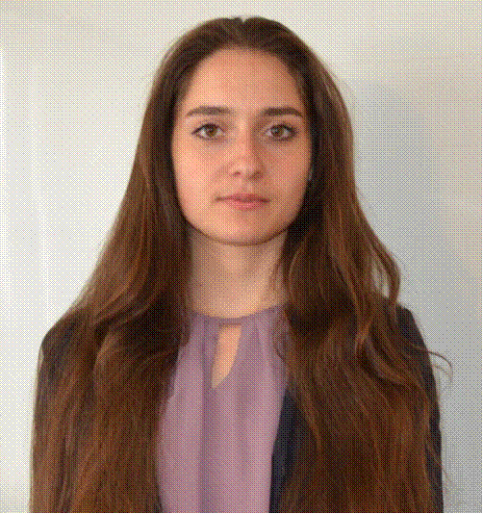
ПРЕМІЯ ВЕРХОВНОЇ РАДИ УКРАЇНИ
Молодим ученим університету за дослідження «Методи реалізації систем інсерційного моделювання та їх застосування»
присуджена премія Верховної Ради України
(Постанова Верховної Ради України від 02.12.2020 № 4425)
Песчаненку Володимиру Сергійовичу,
докторові фізико-математичних наук, професору, завідувачу кафедри інформатики, програмної інженерії та економічної кібернетики;
Полторацькому Максиму Юрійовичу,
викладачеві кафедри інформатики, програмної інженерії та економічної кібернетики;
Тарасич Юлії Генадіївні,
аспірантці кафедри інформатики, програмної інженерії та економічної кібернетики

Slide 43
ПРІОРИТЕТНІ ЗАВДАННЯ ПРОВАДЖЕННЯ НАУКОВОЇ І НАУКОВО-ТЕХНІЧНОЇ ДІЯЛЬНОСТІ УНІВЕРСИТЕТУ НА 2021 РІК
1
Спрямування наукових колективів університету на якісні показники розвитку наукової діяльності шляхом виконання тематичного плану НДР на 2021 рік та підготовки нових проєктних заявок для участі в національних конкурсах бюджетного фінансування і міжнародних грантових конкурсах
2
Збільшення обсягів госпдоговірних робіт та наукових послуг, що виконуються науковими колективами університету
3
Збільшення публікаційної активності в міжнародних виданнях квартилів Q1-Q2, індексованих наукометричними базами даних
4
Підвищення питомого показника кількості публікацій у наукових фахових виданнях України категорії «Б», зарубіжних наукових виданнях, індексованих у наукометричних базах даних Scopus і Web of Science та у зарубіжних періодичних наукових виданнях країнах ЄС на кафедрі, що має дорівнювати 1 (або більше) на 1 особу (науково-педагогічні працівники + аспіранти + докторанти)

Slide 44
ПРІОРИТЕТНІ ЗАВДАННЯ ПРОВАДЖЕННЯ НАУКОВОЇ І НАУКОВО-ТЕХНІЧНОЇ ДІЯЛЬНОСТІ УНІВЕРСИТЕТУ НА 2021 РІК
5
Оновлення й розширення університетської матеріально-технічної бази для проведення наукових досліджень і надання наукових послуг
6
Акредитація освітньо-наукових програм підготовки докторів філософії
7
Запровадження ефективних механізмів мотивації науковців щодо створення наукових колективів для активізації прикладних досліджень і комерціалізації об’єктів інтелектуальної власності за участі молодих учених у спільній розробці бізнес-проєктів та створенні стартапів

Slide 45
ДЯКУЄМО ЗА УВАГУ!

